Slide 1
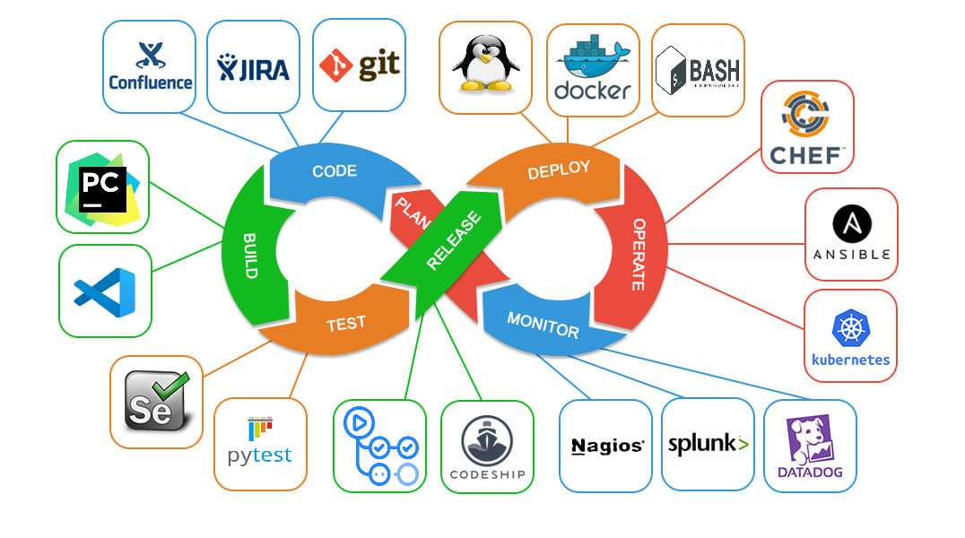
Operating Systems: afsluiting
Periode 1
Periode 1

Slide 2
Shell scripting (1)
Maak een installatiescript met de volgende stappen:
Clone de repo in een tijdelijke directory ("passworder_test")
git clone https://github.com/Rac-Software-Development/fastapi_passworder.git passworder_test
Installeer de requirements.txt
pip install –r requirements.txt --upgrade
Start vanuit de passworder_test folder de unit tests. Bij fouten moet het script hier stoppen met een exit code 1. Gebruik een "if []; then" constructie met de exit code.
python3 -m unittest discover .

Slide 3
Shell scripting (2)
Zet de tag van deze release in version.txt, gebruik redirection (">")
git describe –tags
Hernoem de passworder_test directory naar passworder
mv passworder_test passworder
Controlleer of passworder start
cd ./passworder
python3 main.py (of "uvicorn main:app –reload" bij problemen met imports)
Terwijl passworder draait, open een tweede SSH sessie (of gebruik port forwarding naar poort 8000 en een browser) en test of de versie URL de correcte git tag teruggeeft:
wget -qO- 127.0.0.1:8000/encrypt/version

Slide 4
Logging
Het security team wil een audit kunnen uitvoeren op uitgegeven wachtwoorden. Kun je een logger toevoegen aan de Passworder? Men heeft de volgende eisen:
Log bij ieder verzoek voor een wachtwoord de datum, tijd, HTTP status van de response, het IP adres van de aanvrager en de gevraagde encryptiemethode (dus SHA512 of SHA256)
De locatie van de logfile moet configurabel zijn via de settings.yml
Gebruik in je oplossing de standaard python logging module
Notes:
https://stackoverflow.com/questions/6386698/how-to-write-to-a-file-using-the-logging-python-module

Slide 5
Docker
Lees de docker commands en de " dockerfile reference" door
Installeer docker zoals beschreven op de docker website (op linux: niet met apt-get install docker)
Maak een docker compose file voor de "passworder" applicatie
Configureer hierin een volume en laat daar de security logging op wegschrijven.
Push je image naar hub.docker.com of naar een private registry
Periode 1
Periode 1

Slide 6
Github Actions / CICD
Neem de passworder repo en configureer een github action CI yaml met de volgende steps bij iedere push:
Valideer de linting met flake8.
Fix stijlfouten die nu al in de code zitten of voeg uitzonderingen toe.
Valideer de unittests (zonder gebruik te maken van een "action")
Bouw een docker image
Configureer de volgende stap bij commits naar main:
Commit je docker image naar hub.docker.com
(let op! Daar is een docker login voor nodig, zie "Github secrets")
Periode 1
Periode 1
Notes:
https://docs.github.com/en/actions/security-guides/encrypted-secrets

Slide 7
Samenvatting
DevOps
DevOps vs Waterval
Monitoring
Logging
Linux
Shell scripting
Docker
Dockerfiles & docker images
Docker compose
CICD
CICD definities & mindset
CICD in praktijk
Periode 1
Periode 1

Slide 8
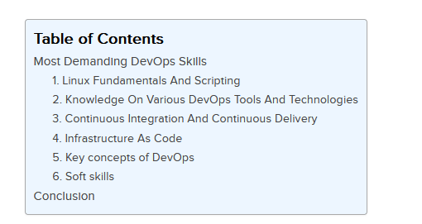
Samenvatting
DevOps
DevOps vs Waterval
Monitoring
Logging
Linux
Shell scripting
Docker
Dockerfiles & docker images
Docker compose
CICD
CICD definities & mindset
CICD in praktijk
Periode 1
Periode 1
Notes:
"DevOps Engineer Skills: 6 Most Demanding DevOps Skills [2022]"
https://www.upgrad.com/blog/devops-engineer-skills/

Slide 9
Toetsvoorbereiding (1)
Slides in teams (bestanden)
Lees alle slides
Zoek definities op van alle technische kreten
Docker
Zoek in de documentatie de werking op van alle docker commandos genoemd in de slides
Lees de Dockerfile reference door
Periode 1
Periode 1
Notes:
Docker CLI: https://docs.docker.com/engine/reference/commandline/docker/
Dockerfile reference: https://docs.docker.com/engine/reference/builder/

Slide 10
Toetsvoorbereiding (2)
Lees "Beginning Ubuntu LTS server administration" (2nd edition) van Sander van Vugt in de mediatheek
Hoofdstukken 1, 2, 3, 4, 5 (behalve "quotas" en "acl") en 7
Maak het huiswerk uit de slides
Fork de passworder repo
Maak een aparte map voor de scripts (zie volgende slide) en commit
Stuur mij uiterlijk 21 juni een mailtje (m.b.otting@hr.nl) met een link naar jouw repo. Daarna wordt het toetscijfer pas ingevuld in Osiris.
Periode 1
Periode 1

Slide 11
Toetsvoorbereiding (3)
Inhoud van de scripts map:
Een shell script met clone en unittest
Een docker compose file
Andere verwachte wijzigingen:
Aanpassingen in de code om het security log aan te maken
Alle stijlfouten gefixed, eventueel met uitzonderingen
Aanvulling op de .github/workflows/ci.yml file met unittest en docker build, docker push
Hulpvragen op teams of discord, zodat iedereen kan meelezen
Periode 1
Periode 1

Slide 12
Conflcthantering
Periode 1
Periode 1

